Slide 1
Zvláštnosti péče o nohy u pacietntů s diabetem 2. typu Authorka: Gabriele Guogyte
Connected 4 Health

Slide 2
Číslo projektu: 2021-1-RO01- KA220-HED-38B739A3
Podpora Evropské komise při přípravě této prezentace nezahrnuje obsah prezentace, který odráží pouze názory autorů, a Komise nenese odpovědnost za jakékoliv použití informací v ní obsažených.

Slide 3
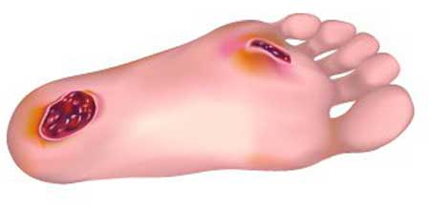
Syndrom diabetické nohy
Rozvoj syndromu diabetické nohy může být nebezpečný pro všechny pacienty s diabetem 2. typu.

Slide 4
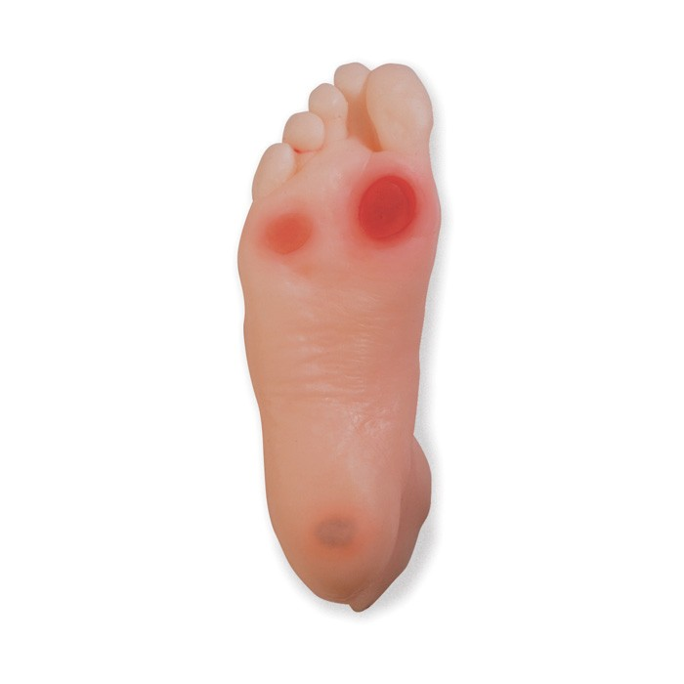
Symptomy diabetické nohy
porucha vnímání bolesti nohou a chodidel (neuropatie)
porucha krevního oběhu, nedostatečné prokrvení nohou
pomalé hojení ran
kožní léze, mozoly, ztvrdlá kůže, abscesy a záněty
deformované kosti nohou

Slide 5
Hlavními důsledky syndromu diabetické nohy jsou především vředy a amputace
K amputacím diabetické nohy dochází každých 30 vteřin.

Slide 6
Základy péče o diabetickou nohu

Slide 7
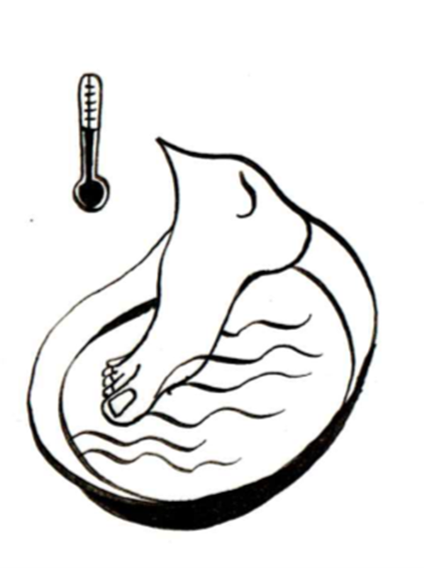
Mytí nohou
před mytím nohou je potřeba změřit teplotu vody teploměrem
nohy omyjte vlažnou (37° C) tekoucí vodou
používejte dětská mýdla nebo mýdla na citlivou pokožku

Slide 8
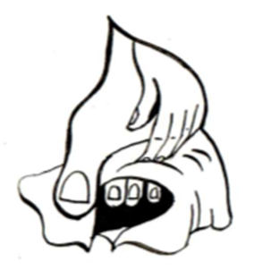
Prostor mezi prsty
prostor mezi prsty pečlivě osušte
na nohy používejte zvláštní ručník
po osušení namasírujte nohy krémem nebo pěnou

Slide 9
Vyšetření nohou
je nutné kontrolovat nohy každý den
pokud je to pro pacienta obtížné, je možné použít zrcátko nebo požádat o pomoc někoho dalšího

Slide 10
Péče o boty
doporučuje se používat vysoušeč bot

Slide 11
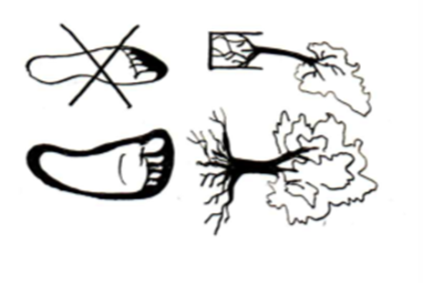
Správná obuv pomáhá předcházet vzniku:
deformací nohou,
bolestivých mozolů,
interdigitálních erupcí,
zarůstání a deformaci nehtů,
vředů.

Slide 12
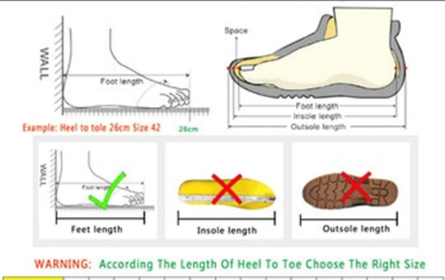
Jak vybrat správnou obuv?

Slide 13
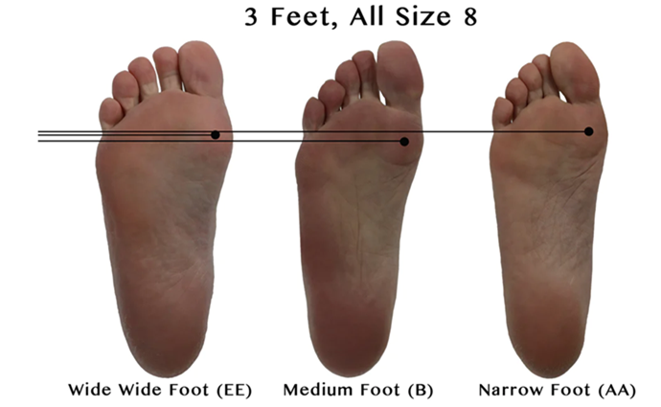
Co je to šířka chodidla?
obvod přední části chodidla (za prsty)
metatarzální obvod
obvod nártu
šířka paty

Slide 14
Důsledky nevhodné obuvi

Slide 15
Zarostlé nehty a mozoly

Slide 16
Onychodystrofie

Slide 17
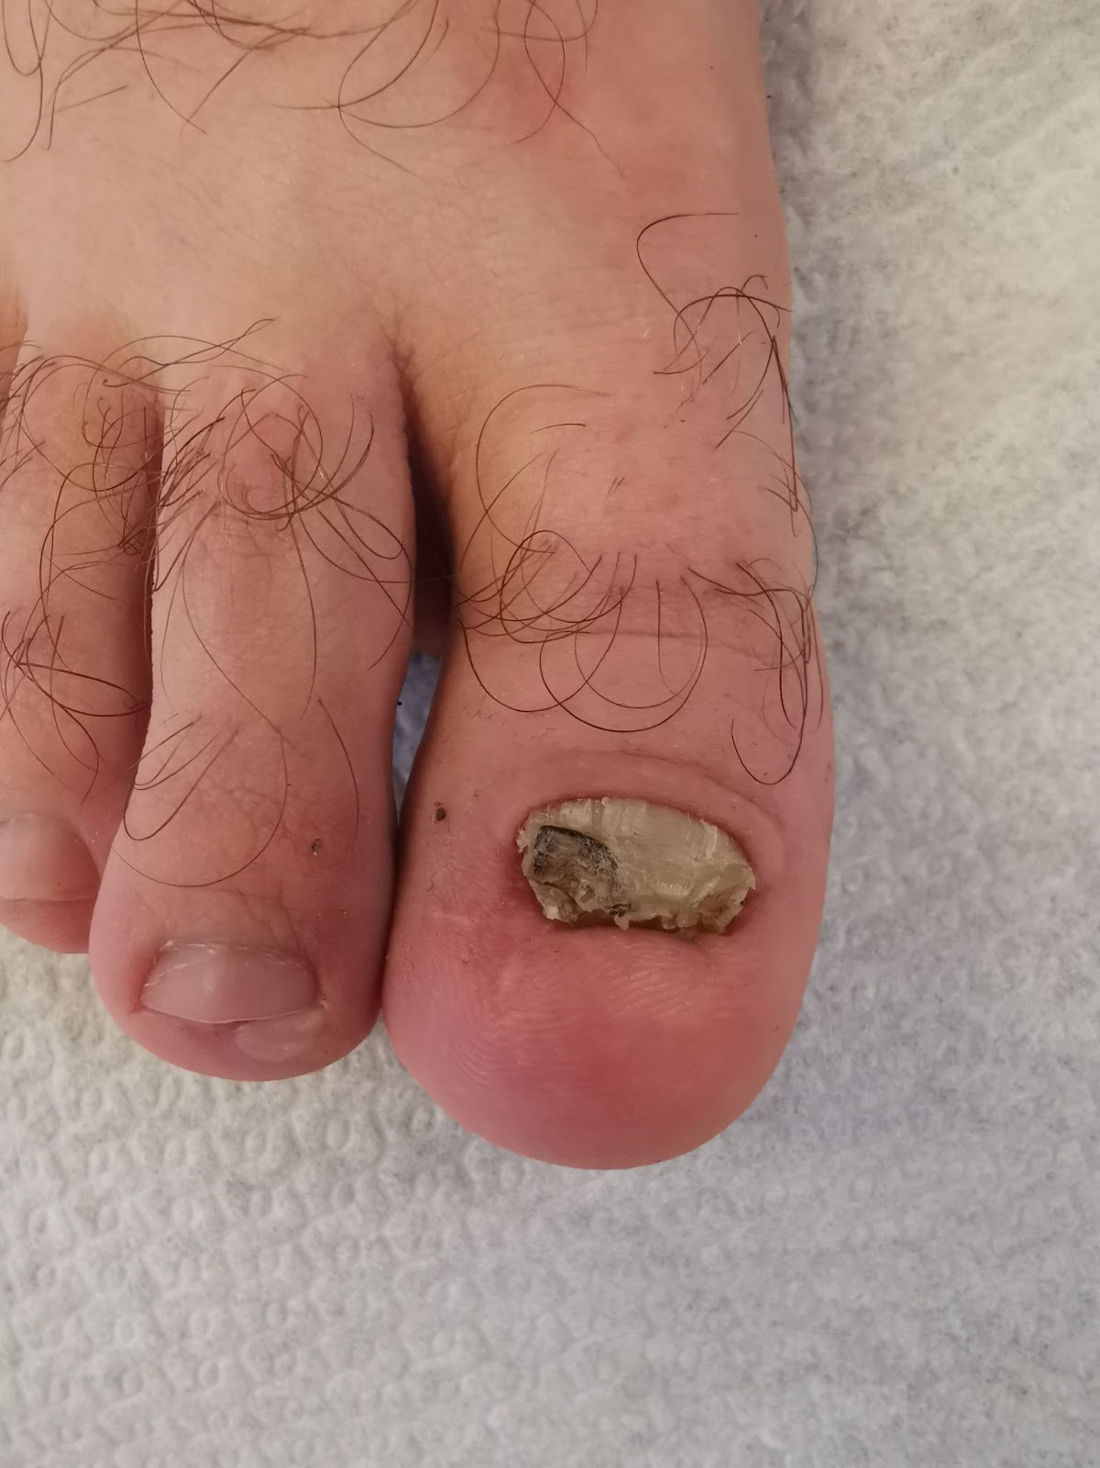
Onychodystrofie

Slide 18
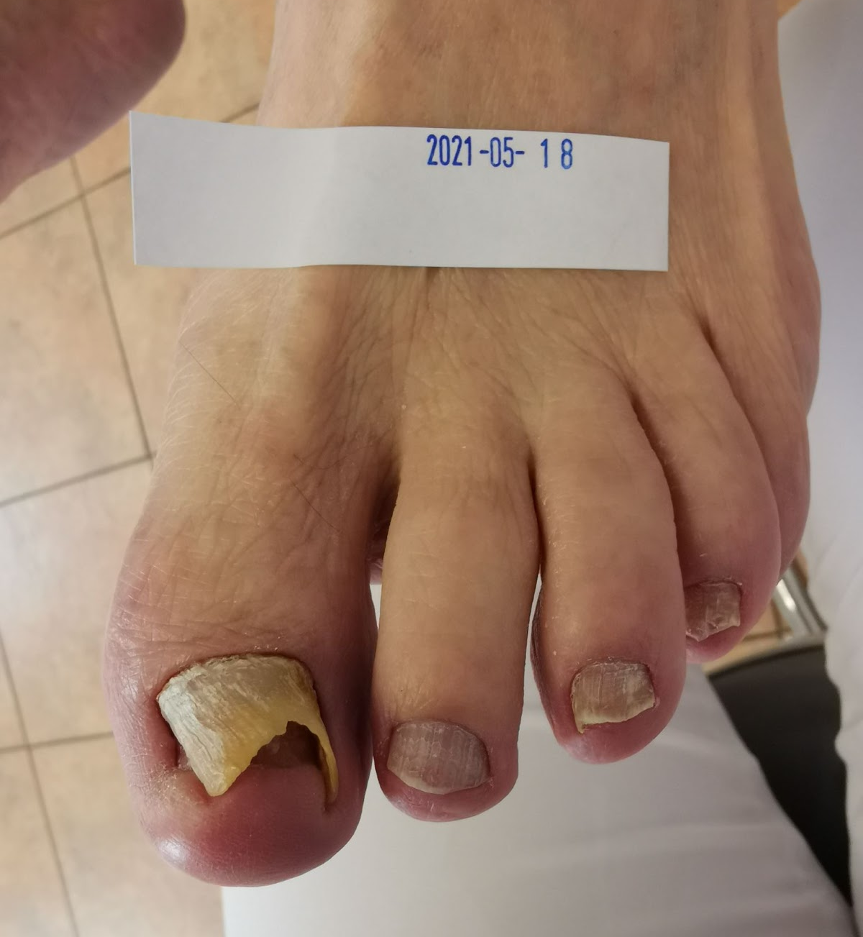
Onychodystrofie

Slide 19
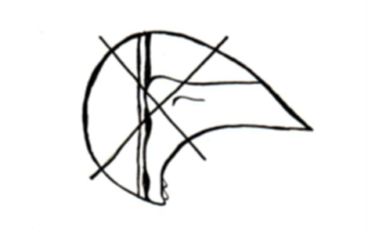
Nechoďte bosí
Nikdy nechoďte bosí (hlavně ne po pláži).

Slide 20
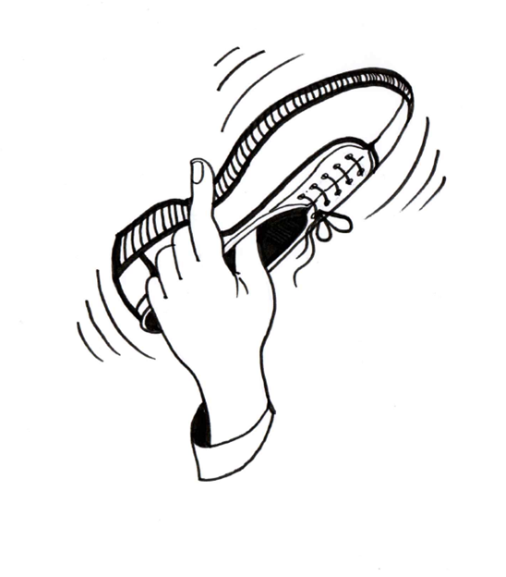
Zkontrolujte vnitřek boty
Zkontrolujte vnitřek boty.
V botách nesmí být písek, kamínky, nebo jiné malé předměty.

Slide 21
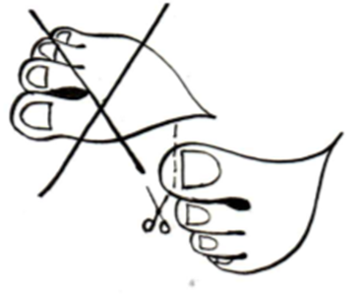
Stříhání nehtů
nehty zastřihujte rovně
nestříhejte okraje nehtů
nestříhejte nehty příliš
po vyzutí bot sledujte stav prstů na nohou (zarudnutí, dyskomfort, bolest, necitlivost)
nevhodné stříhání nehtů – riziko zarůstání nehtů nebo změny tvaru nehtu

Slide 22
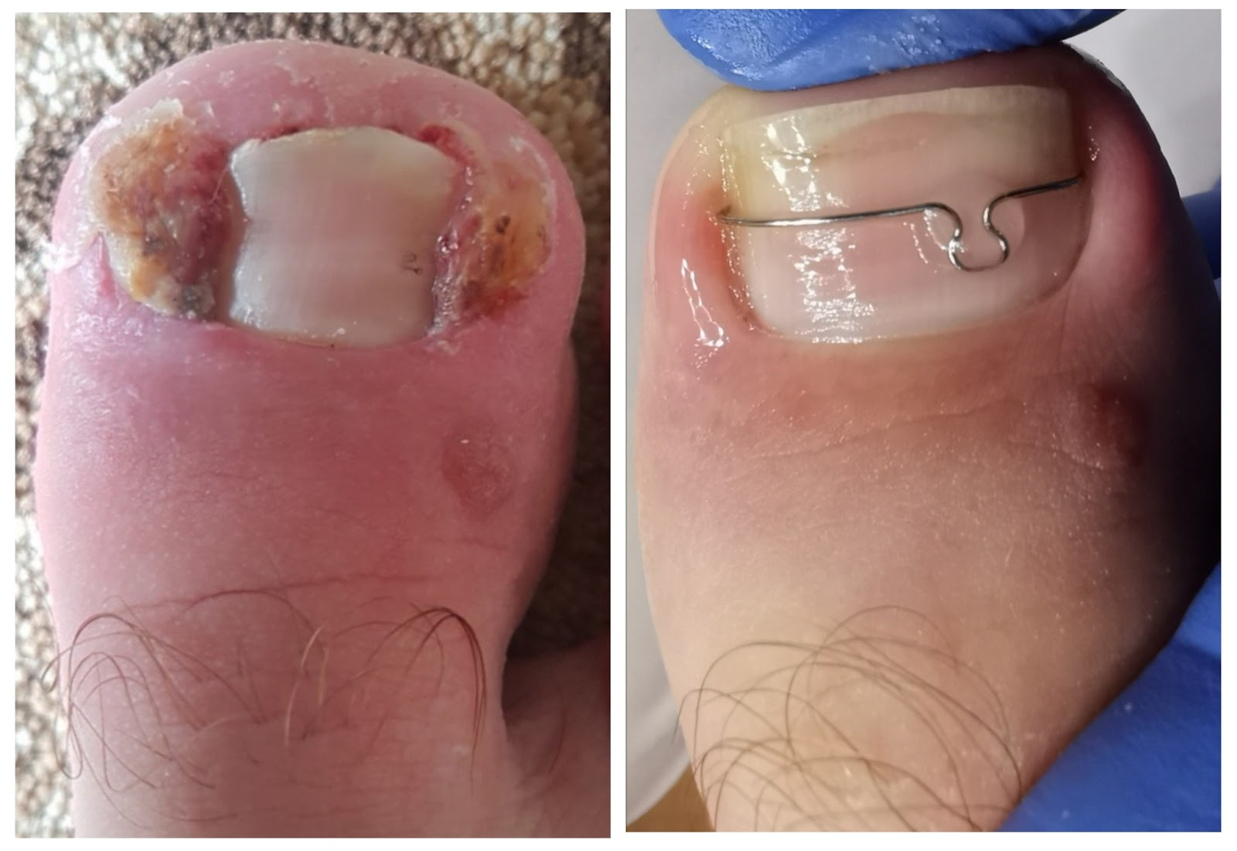
Důsledky nevhodného stříhání nehtů

Slide 23
Shrnutí
Každý den:
omyjte chodidla vlažnou vodou a dětským mýdlem
pečlivě je osušte, včetně míst mezi prsty
pečlivě zkontrolujte, zda nejsou chodidla poškozená
namasírujte chodidla krémem s výjimkou míst mezi prsty
zkontrolujte vnitřní část boty
nechoďte bosí
při sebemenším poranění kontaktujte odborníka, je důležité neodkládat léčbu.

Slide 24
Autorkou použitých fotografií je
Gabriele Guogyte

Slide 25
Použité zdroje
Berdikšlienė A. Pėdų priežiūra. Diabeto IQ, 2021, 5(13): 30-32. https://dia-iq.lt/wp-content/uploads/2021/10/DIQ-13.pdf
Kostkevičius G, Astromskas AR. Visos bėdos dėl pėdos. 2010: Verslo Respublika, Kaunas.
Kostkevičius G, Kušvidas V. Pėdos ir batai arba kaip nusipirkti tinkamus ir patogius sportinius bei žygio batus. 2010: Verslo Respublika, Kaunas.
Scholz N. Lehrbuch und Bildatlas für die Podologie. 2012: Neuer Merkur.

